Slide 1

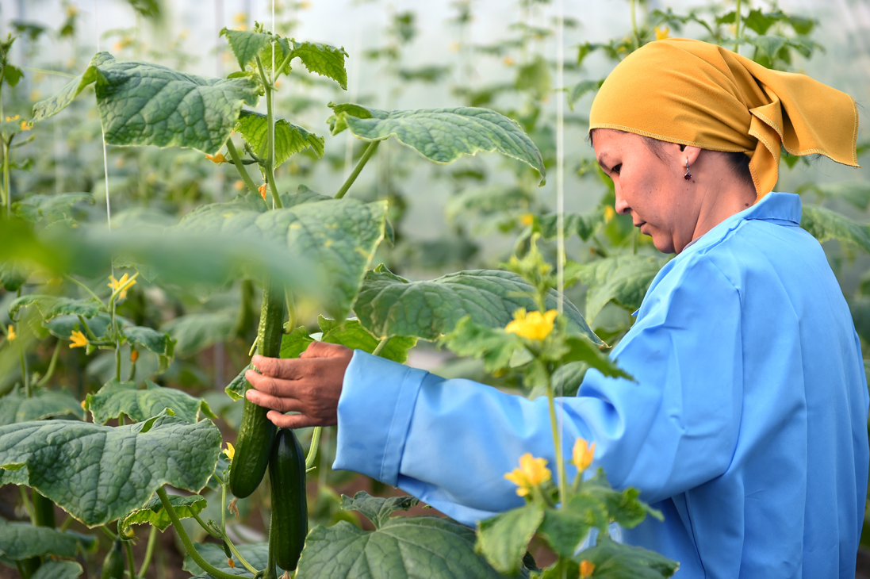
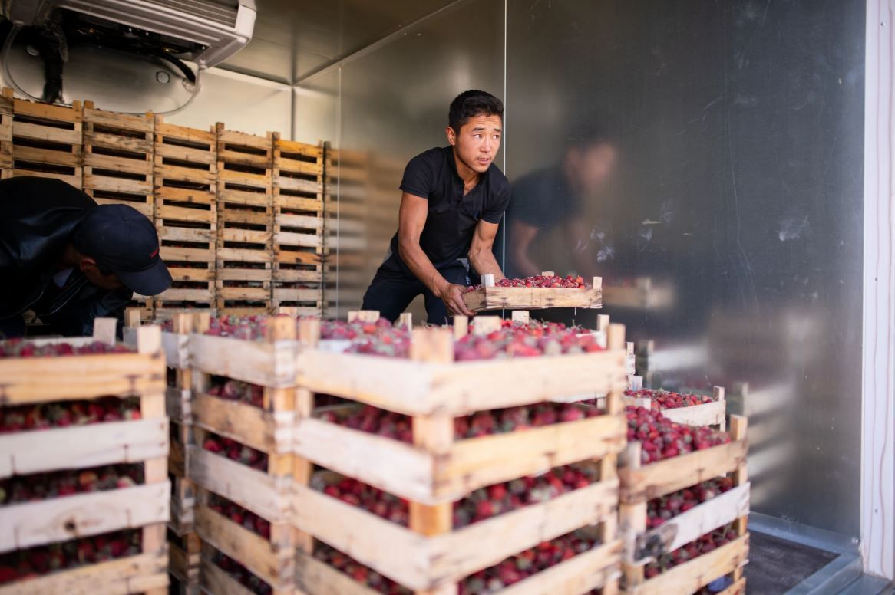
Отдел статистики финансов
10 октября 2022г.
Национальный статистический комитет Кыргызской Республики
Деятельность субъектов
малого и среднего предпринимательства
в 2021 году

Slide 2
Субъекты малого и среднего предпринимательства
Малые предприятия
с численностью до 50 человек в сфере производства,
в сфере услуг - до 15 человек
Средние предприятия
с численностью в сфере производства от 51 до 200 человек, в сфере услуг - от 16 до 50 человек
Крестьянские (фермерские) хозяйства
имеющие статус юридического или физического лица
Индивидуальные предприниматели
Постановление Правительства Кыргызской Республики
от 17 февраля 1998г.
№ 78,
с учетом редакции постановления Правительства Кыргызской Республики
от 29 августа 2002г. №590
Национальный статистический комитет Кыргызской Республики
1

Slide 3
Классификация по типам в зависимости от среднесписочной численности оплачиваемых работников (человек)
 | Малые предприятия | Средние предприятия
Сельское хозяйство, лесное хозяйство и рыболовство Рыболовство, рыбоводство Добыча полезных ископаемых Обрабатывающие производства Обеспечение (снабжение) электроэнергией, газом, паром и кондиционированным воздухом Строительство | до 50 включительно | от 51 до 200 включительно
Оптовая и розничная торговля; ремонт автомобилей и мотоциклов Деятельность гостиниц и ресторанов Транспортная деятельность и хранение грузов Связь Финансовое посредничество и страхование Операции с недвижимым имуществом Образование Здравоохранение и социальное обслуживание населения Прочая обслуживающая деятельность | до 15 включительно | от 16 до 50 включительно
2

Slide 4
Количество субъектов МСП (единиц)
 | 2017 | 2020 | 2021 | Темп прироста, %
 |  |  |  | с 2017г. | с 2020г.
Малые предприятия | 13 858 | 16 302 | 16 252 | 17,3 | -0,3
Средние предприятия | 795 | 717 | 798 | 0,4 | 11,3
Индивидуальные предприниматели | 389 778 | 418 800 | 429 985 | 10,3 | 2,7
Крестьянские (фермерские) хозяйства | 428 730 | 461 581 | 467 423 | 9,0 | 1,3
3

Slide 5
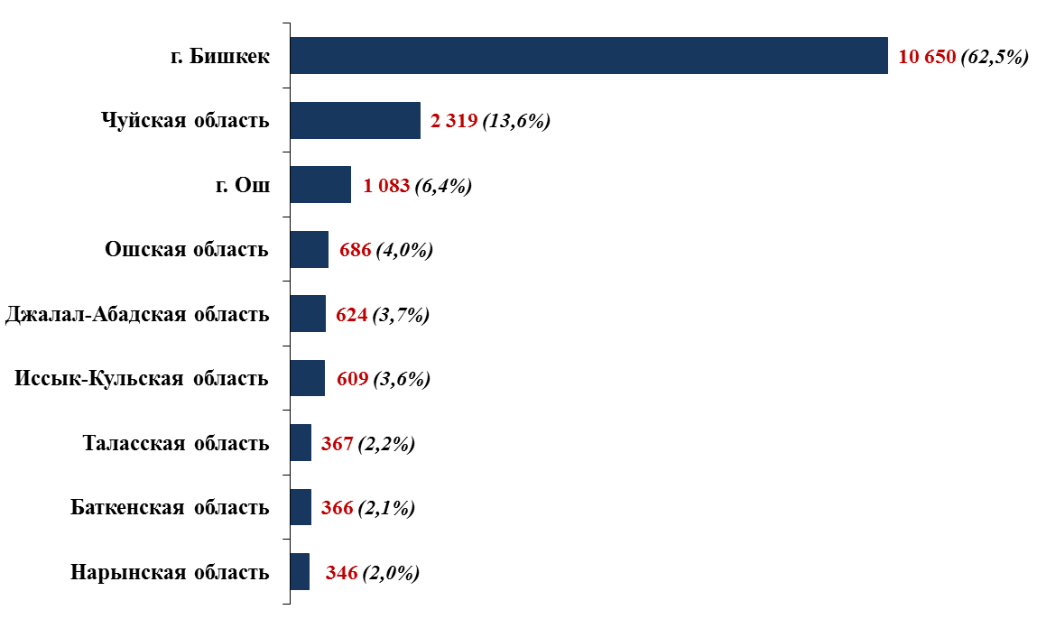
Количество малых и средних предприятий по территории в 2021 году
(единиц и в % к итогу)
4

Slide 6
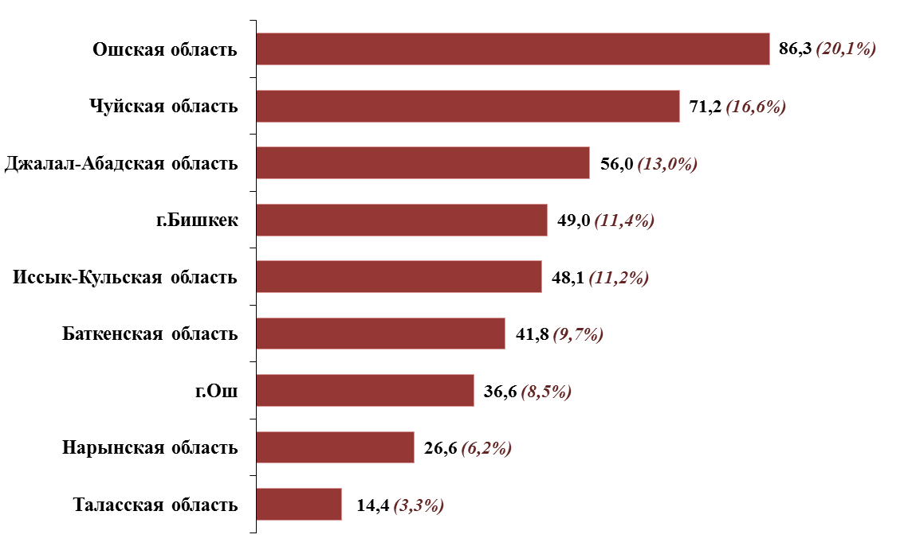
Число зарегистрированных индивидуальных предпринимателей по территории в 2021 году (тыс. единиц и в % к итогу)
5

Slide 7
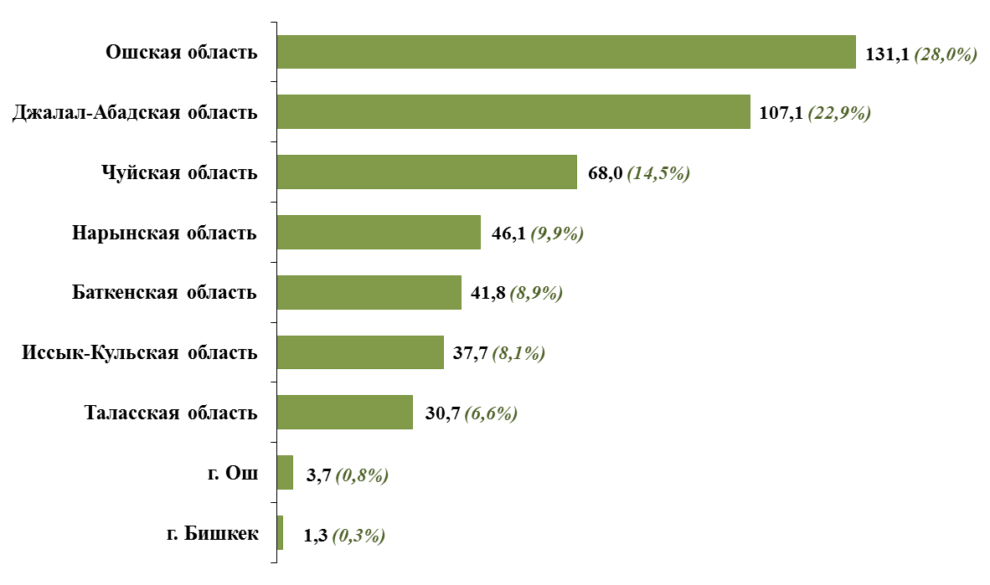
Число крестьянских (фермерских) хозяйств по территории¹ в 2021 году
(тыс. единиц и в % к итогу)
¹ Включая индивидуальных предпринимателей, занимающихся сельскохозяйственной деятельностью.
6

Slide 8
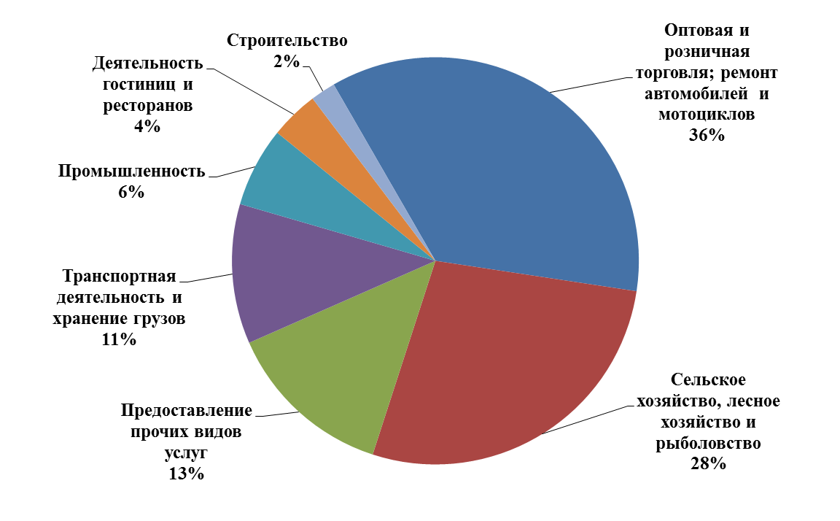
Количество субъектов МСП по видам экономической деятельности в 2021 году¹ (в процентах к итогу)
¹ Без учета крестьянских (фермерских) хозяйств.
7

Slide 9
Валовая добавленная стоимость субъектов МСП
 | 2017 | 2018 | 2019 | 2020 | 2021
Объем ВДС, млрд. сомов | 218,6 | 242,5 | 265,4 | 244,4 | 309,5
малые предприятия | 35,4 | 39,0 | 44,5 | 47,6 | 69,2
средние предприятия | 20,4 | 23,5 | 23,2 | 19,9 | 25,7
индивидуальные предприниматели | 123,8 | 141,2 | 154,9 | 128,3 | 152,7
крестьянские (фермерские) хозяйства | 39,0 | 38,8 | 42,8 | 48,6 | 61,9
Удельный вес объема ВДС в ВВП, в % | 41,2 | 42,5 | 42,8 | 40,6 | 42,8
малые предприятия | 6,7 | 6,8 | 7,2 | 7,9 | 9,6
средние предприятия | 3,8 | 4,1 | 3,7 | 3,3 | 3,5
индивидуальные предприниматели | 23,3 | 24,8 | 25,0 | 21,3 | 21,1
крестьянские (фермерские) хозяйства | 7,4 | 6,8 | 6,9 | 8,1 | 8,6
8

Slide 10
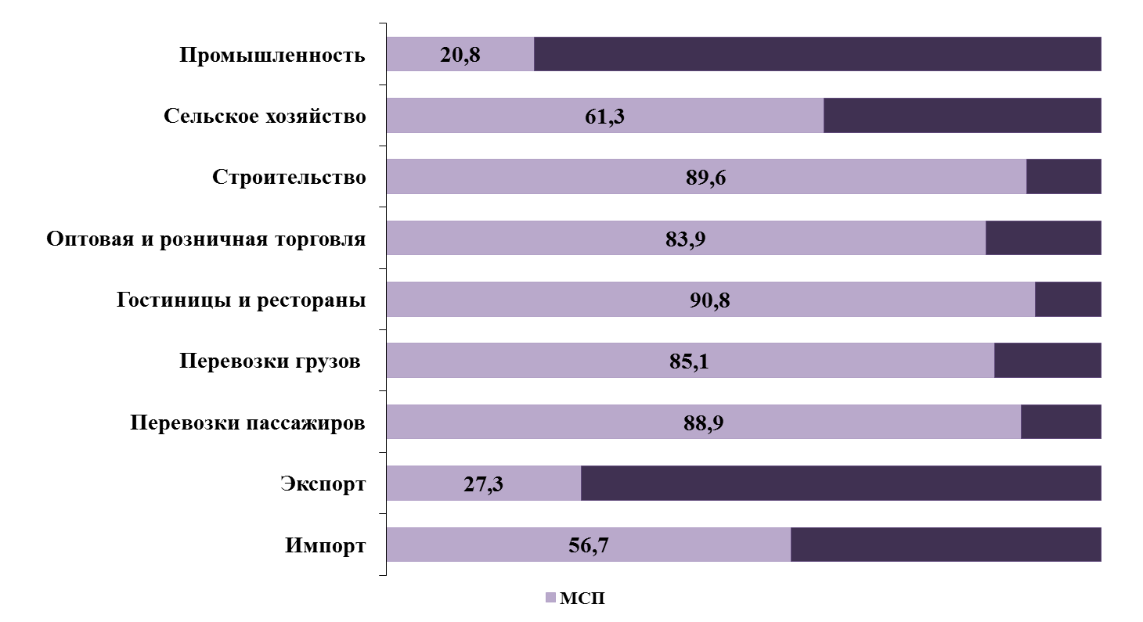
Удельный вес произведенной продукции и оказанных услуг субъектами МСП в 2021 году (в % к общему объему республики)
9

Slide 11
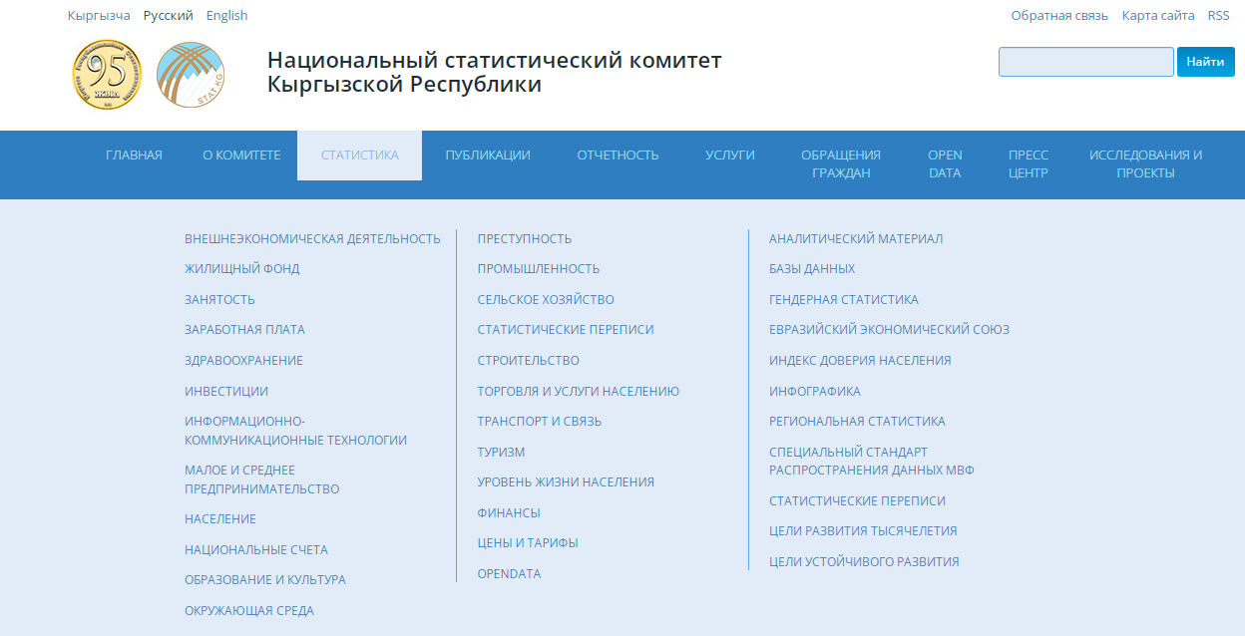
Распространение данных по МСП
10

Slide 12
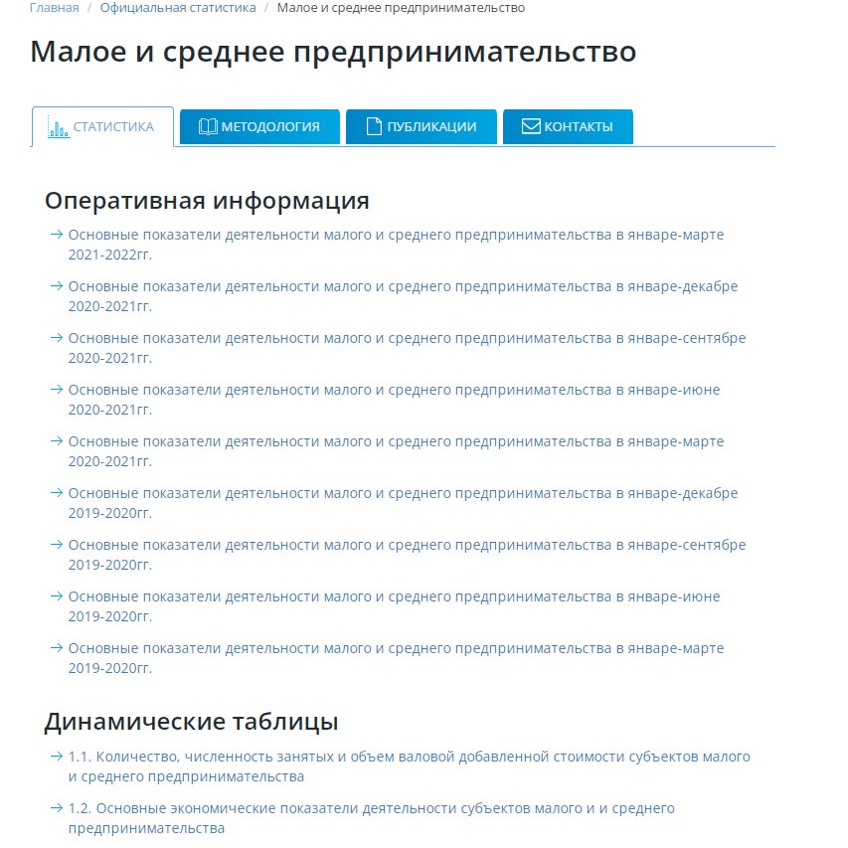
Распространение данных по МСП
11

Slide 13

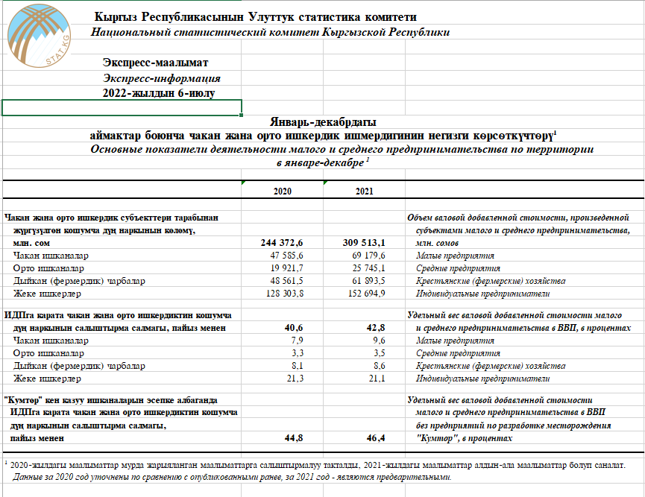
Экспресс-информация
«Отдельные показатели малого и среднего предпринимательства»
(на квартальной основе)
Сборник «Малое и среднее предпринимательство в КР»
(на годовой основе)
12

Slide 14
Спасибо за внимание!

